Slide 1
INCIDENCIA DEL EJERCICIO PROFESIONAL DEL CONTADOR PÚBLICO EN LA CONTINUIDAD DE LAS MIPYMES EN COLOMBIA
LUZ ESTELLA ZAPATA GIRALDO
FRANCY ELENA PULGARÍN LEGARDA

Slide 2
OBJETIVOS
GENERAL:
Establecer la relación existente entre el ejercicio profesional del contador público y la continuidad de las MIPYMES.
ESPECIFICOS:
Describir el perfil y las funciones propias del ejercicio profesional del contador público en las MIPYMES.
Analizar las principales características del ejercicio profesional que inciden en la continuidad de las MIPYMES.
Identificar los principales riesgos de continuidad de las MIPYMES.

Slide 3
CONTEXTO DE LAS MIPYMES
LATINOAMÉRICA
COLOMBIA
CLASIFICACIÓN DE LAS EMPRESAS EN COLOMBIA

Slide 4
DIFICULTADES DE LAS MIPYMES
* Falta de demanda
* Alta competencia
* Iliquidez

Slide 5
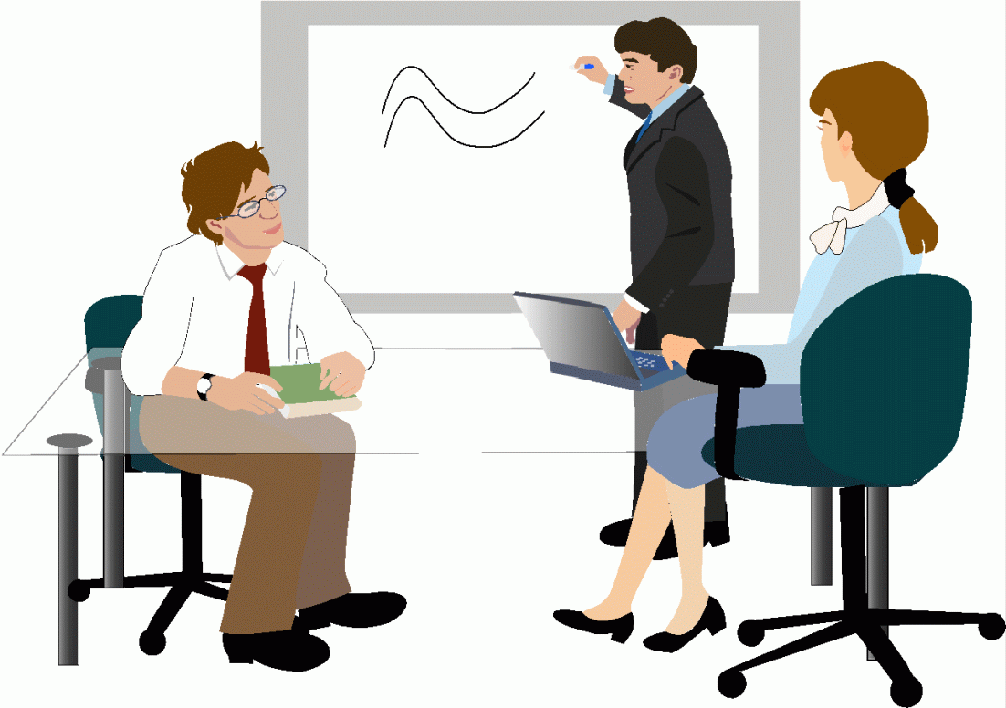
EL CONTADOR Y LAS DIFICULTADES DE LAS MIPYMES
* Planeación
* Proyección
* Cargas tributarias
* Diagnóstico financiero

Slide 6
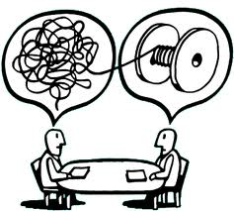
PERFIL PROFESIONAL
Habilidades intelectuales
Habilidades personales
Habilidades Técnicas y funcionales
Habilidades Gerenciales y de organización
Habilidades interpersonales y de comunicación

Slide 7
CONTINUIDAD
Decreto reglamentario 2649 de 1993:
* Tendencias negativas (pérdidas recurrentes, deficiencias de capital de trabajo, flujos de efectivo negativos)
* Indicios de posibles dificultades financieras (incumplimiento de obligaciones, problemas de acceso al crédito, refinanciaciones, venta de activos importantes)
* Otras situaciones internas o externas (restricciones jurídicas a la posibilidad de operar, huelgas, catástrofes naturales).

Slide 8
METODOLOGÍA
Tipo descriptivo se procesó la información utilizando análisis de ésta en forma deductiva.
* Encuesta virtual a administradores de 80 MIPYMES

Slide 9
RESULTADOS Y ANÁLISIS
Las actividades económicas.
100% llevan contabilidad
93% con software contable
40% atrasada

Slide 10
RESULTADOS Y ANÁLISIS
El contador como parte integral de la organización
Comunicación frecuentemente del contador con la administración para dar a conocer situaciones importantes

Slide 11
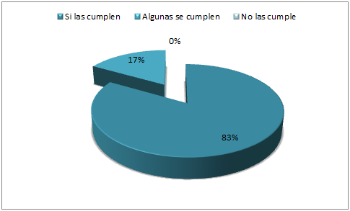
La información requerida, así como información adicional que contribuya a la toma de decisiones
Cumple el contador de forma oportuna con las obligaciones legales de la compañía

Slide 12
Tendencias negativas

Slide 13
CONCLUSIONES
- Las mismas empresas que manifestaron que el contador no se comunica o lo hace solo a veces para dar a conocer situaciones importantes, también expresaron no considerar al profesional contable como parte integral de la organización lo que denota que las falencias en las habilidades interpersonales y de comunicación afecta la percepción que tiene la administración del papel que juega el profesional contable dentro de la organización.
- Quienes manifestaron haber tenido tendencias negativas que pusieron en riesgo la continuidad de la organización a su vez señalaron que el contador no aportó ideas o estrategias para superarlas y evitar el cierre del negocio esto evidencia que problemas en las habilidades gerenciales y de organización ponen en riesgo la marcha de las empresas.

Slide 14
Analizando las tres (3) habilidades que debe poseer en profesional contable y los riesgos de continuidad que se analizaron en este estudio se encontró que:
* Cuando el profesional contable cumple con las habilidades técnicas y funcionales, las organizaciones minimizan los riesgos de cierre por incumplimiento de las normas legales y tributarias existentes en el país.
* Las habilidades gerenciales y de organización apoyan a la gerencia para tomar decisiones mediante un análisis financiero integral que como se mencionó antes permite gestionar temas importantes y determinantes como son la liquidez, el financiamiento y la rentabilidad, vitales para lograr la continuidad de las organizaciones.
* La comunicación es trascendental, ya que un profesional que se comunica con la gerencia de forma continua y oportuna puede advertir sobre situaciones que pongan en riesgo la marcha de la empresa como cambios en la legislación o incluso problemas internos detectados.

